Slide 1
Маршрутизація
Концепція маршрутизації
Початкова конфігурація маршрутизатора
Основні функції та особливості маршрутизатора
Таблиця маршрутизації
Призначення і функції статичної маршрутизації
Призначення і функції динамічної маршрутизації та протоколи, які використовуються для її реалізації.

Slide 2
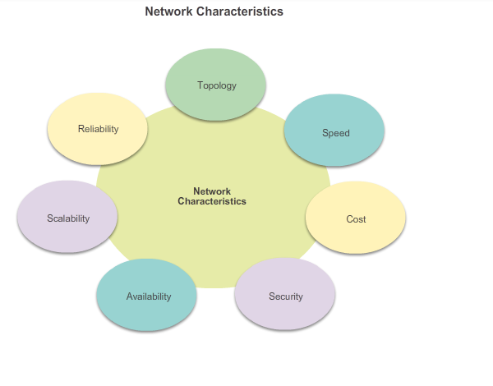
Характеристики мережі
Notes:
4.1 Initial Router Configuration
4.1.1 Function of a Router
4.1.1.1 Characteristics of a Network

Slide 3
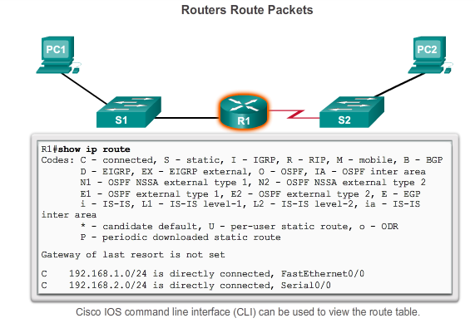
Функції маршрутизатора
Маршрутизатор відповідає за маршрутизацію трафіку між мережами
Notes:
Function of a Router
4.1.1.2 Why Routing?

Slide 4
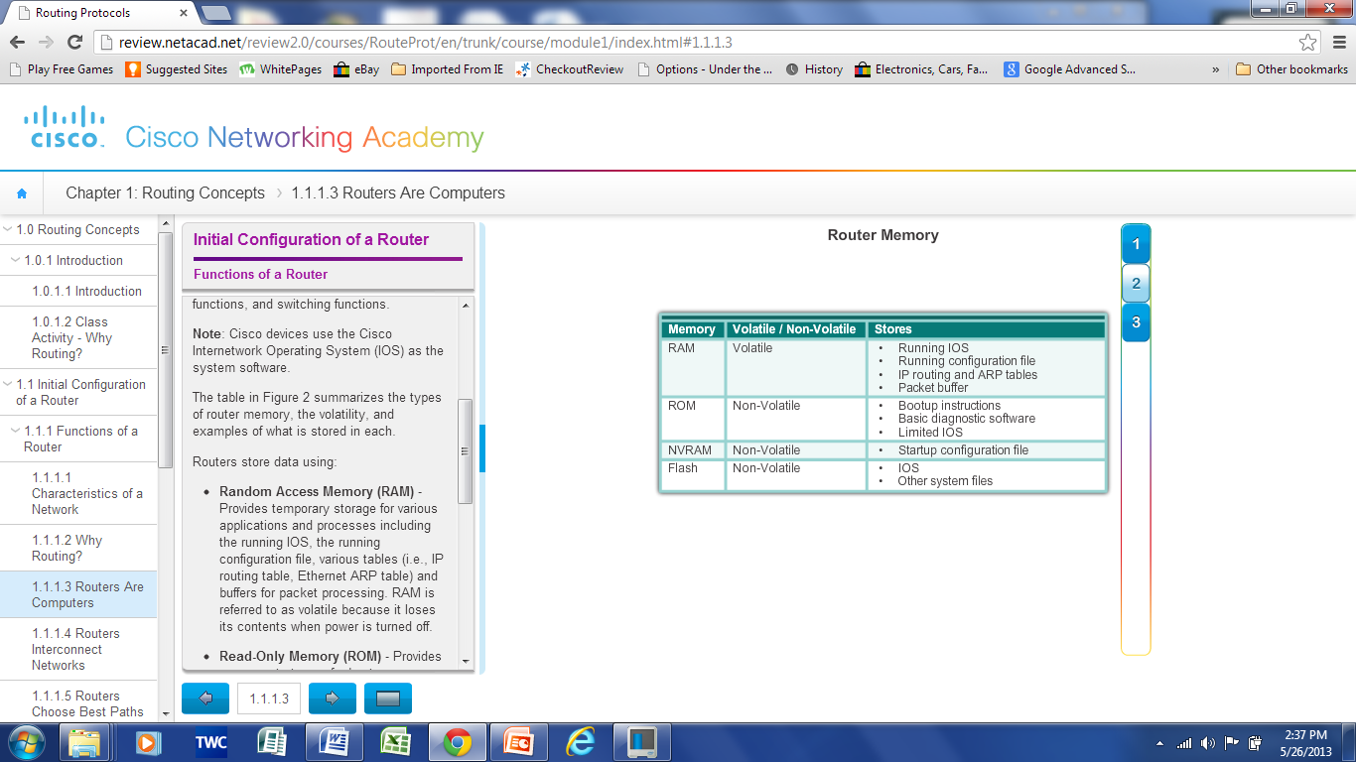
Маршрутизатори – це комп'ютери
Маршрутизатори – це спеціалізовані комп'ютери, що містять такі необхідні для роботи компоненти:
Центральний процесор (ЦП, CPU)
Операційна система (ОС, OS) – маршрутизатори Cisco використовують Cisco IOS
Пам'ять (RAM, ROM, NVRAM, Flash, жорсткий диск)
Маршрутизатори використовують різеі типи пам'яті:
Notes:
Functions of a Router
4.1.1.3 Routers are Computers

Slide 5
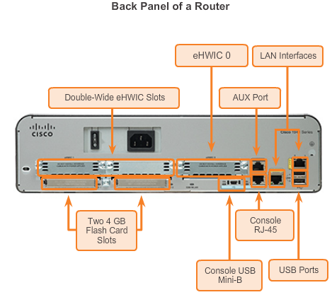
Маршрутизатори – це комп'ютери
Маршрутизатори використовують спеціалізовані порти і мережеві карти для з'єднання з іншими мережами
Notes:
Functions of a Router
4.1.1.3 Routers are Computers

Slide 6
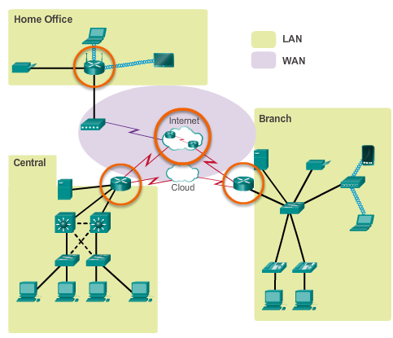
Маршрутизатори з'єднують мережі
Маршрутизатор можна підключити до кількох мереж
Маршрутизатор має кілька інтерфейсів, кожен в іншій мережі IP
Notes:
Functions of a Router
4.1.1.4 Routers Interconnect Networks

Slide 7
Маршрутизатори вибирають найкращі маршрути
Визначають найкращий шлях для відправки пакетів
Використовують таблицю маршрутизації для визначення шляху
Пересилають пакети до місця призначення
Пересилають пакет на інтерфейс зазначений в таблиці маршрутизації
Інкапсулюють пакет та пересилають до місця призначення
Маршрутизатори використовують статичні маршрути та протоколи динамічної маршрутизації, щоб дізнатися про віддалені мережі та будувати свої таблиці маршрутизації
.
Notes:
Functions of a Router
4.1.1.5 Routers Choose Best Paths

Slide 8
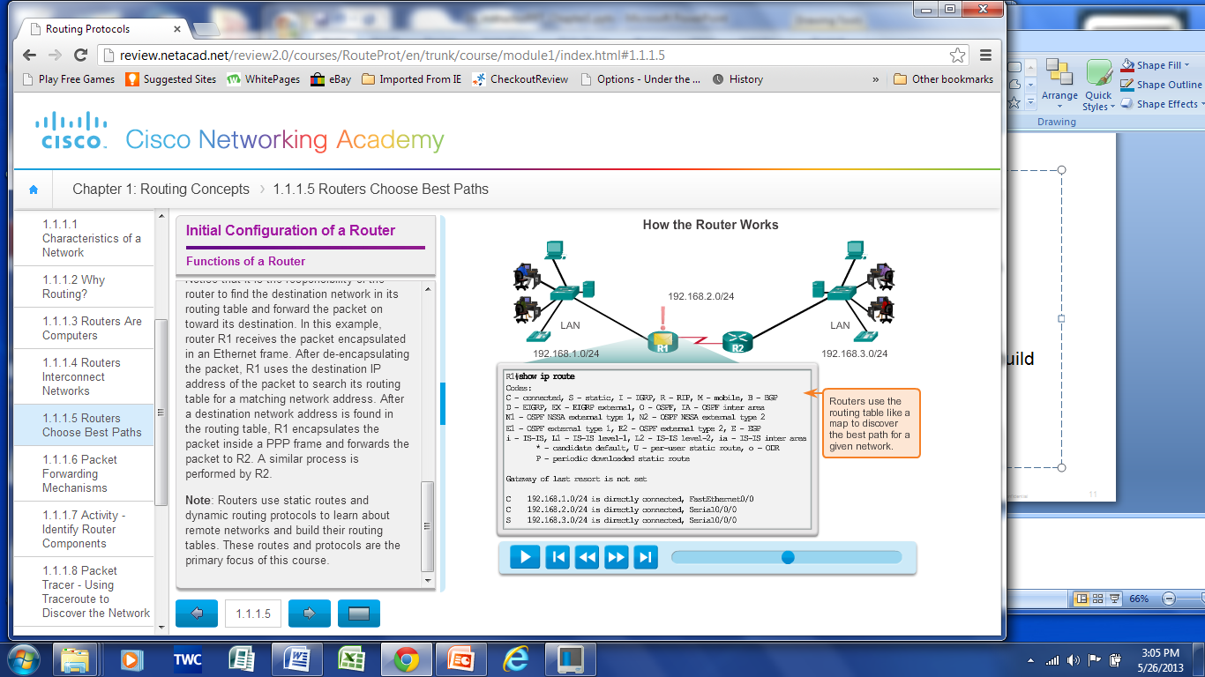
Маршрутизатори вибирають найкращі маршрути
Notes:
Functions of a Router
4.1.1.5 Routers Choose Best Paths

Slide 9
Методи пересилання пакетів
Програмна комутація (Process switching) – застарілий механізм пересилки пакетів, все ще доступний для маршрутизаторів Cisco
Швидка комутація (Fast switching) – поширений механізм пересилання пакетів, який використовує кеш-пам’ять швидкої комутації для зберігання інформації наступного переходу
Cisco Express Forwarding (CEF) – сучасна технологія, швидкий механізм пересилання пакетів. Створення записів в таблиці маршрутизації здійснюється не пакетами, як при швидкій комутації, а змінами напрямів передавання
Notes:
Functions of a Router
4.1.1.6 Packet Forwarding Methods
4.1.1.7 Activity – Identify Router Components
4.1.1.8 Packet Tracer – Using Traceroute to Discover Networks
4.1.1.9 Lab – Mapping the Internet

Slide 10
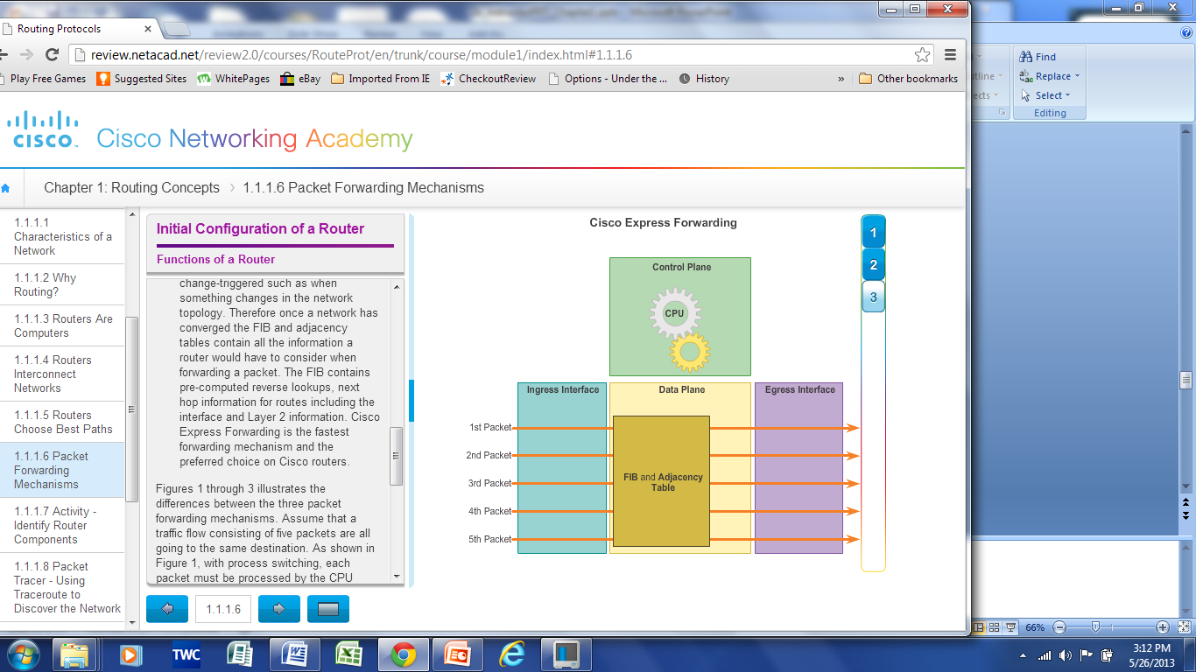
Методи пересилання пакетів
Notes:
Functions of a Router
4.1.1.6 Packet Forwarding Methods
4.1.1.7 Activity – Identify Router Components
4.1.1.8 Packet Tracer – Using Traceroute to Discover Networks
4.1.1.9 Lab – Mapping the Internet

Slide 11
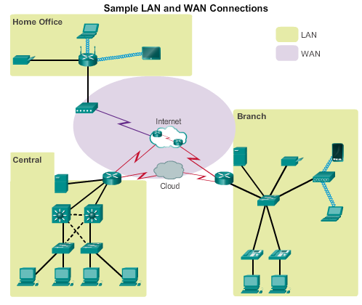
Підключення до мережі
Notes:
4.1.2 Connect Devices
4.1.2.1 Connect to a Network

Slide 12
Шлюз за замовчуванням Default Gateways
Для отримання доступу до мережі пристрої необхідно налаштувати, використовуючи наступні дані IP-адресації:
IP – адреса - задає унікальну адресу вузла в локальній мережі.
Маска підмережі (Subnet mask) - визначає мережеву частину адреси мережевого вузла
Шлюз за замовчуванням (Default gateway) - визначає маршрутизатор, до якого посилається пакет, у разі, якщо місце призначення не знаходиться в тій же підмережі локальної мережі.
Notes:
4.1.2 Connect Devices
4.1.2.2 Default Gateways

Slide 13
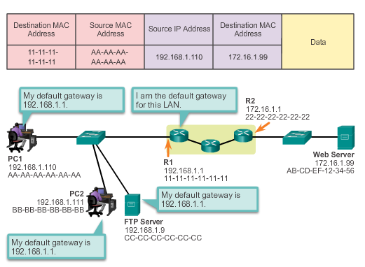
Шлюз за замовчуванням Default Gateways
Notes:
4.1.2 Connect Devices
4.1.2.2 Default Gateways

Slide 14
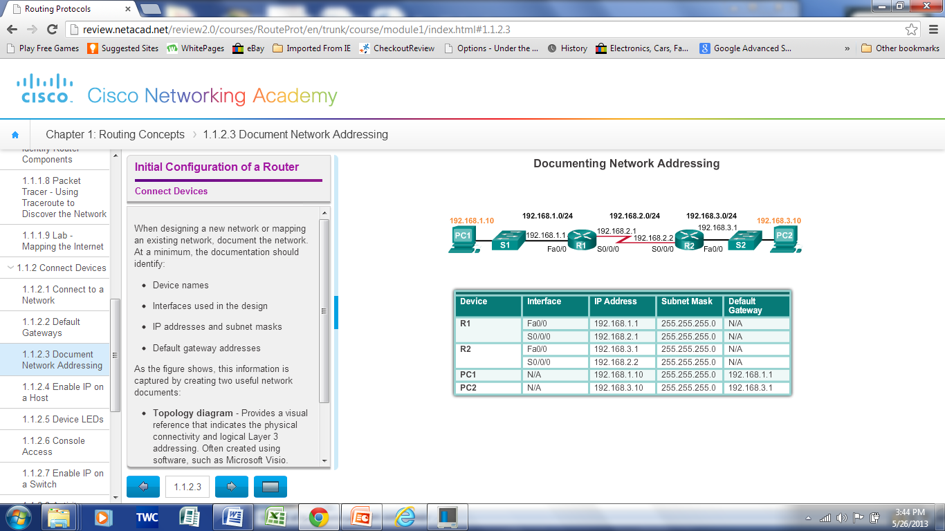
Документування мережевої адресації
Схема топології і адресна таблиця в мережевій документації повинні включати, як мінімум, такі дані:
Імена пристроїв
Інтерфейси
IP-адреси та
мережеві маски
Шлюзи за
замовчуванням
Notes:
4.1.2 Connect Devices
4.1.2.3 Document Network Addressing

Slide 15
Активація IP-адресації на вузлі
Два методи призначення IP адрес
Статичне призначення
Динамічне призначення
При статичному призначенню IP-адреси вузлу вручну присвоюються IP-адреса, маска підмережі та шлюз за замовчуванням. Крім того, можна налаштувати IP-адреса для DNS-сервера.
Статично призначені адреси використовуються для визначення певних ресурсів мережі, таких як мережеві сервери та принтери
Статичне призначення застосовується в дуже маленьких мережах з декількома вузлами
Notes:
4.1.2 Connect Devices
4.1.2.4 Enable IP on a Host

Slide 16
Активація IP-адресації на вузлі
При динамічному призначення IP-адреси дані IP-адресації динамічно присвоюються сервером, який працює по протоколу динамічної конфігурації мережевого вузла (Dynamic Host Configuration Protocol, DHCP)
Більшість вузлів отримують дані IP-адресації по протоколу DHCP
Служби DHCP можуть забезпечуватися маршрутизатором Cisco.
Notes:
4.1.2 Connect Devices
4.1.2.4 Enable IP on a Host

Slide 17
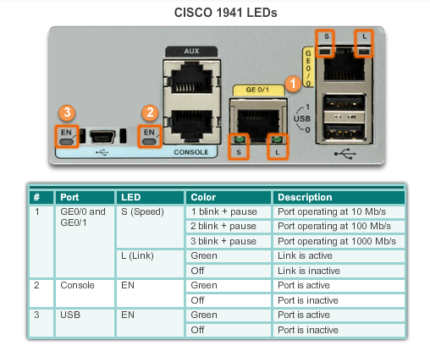
Світлодіодні індикатори пристроїв LEDs
Notes:
4.1.2 Connect Devices
4.1.2.5 Device LEDs

Slide 18
Консольний доступ
Для консольного доступу потрібні:
Консольный кабель (Console cable):
RJ-45-to-DB-9 console cable
Програма емуляції терміналу (Terminal emulation software)
Tera Term, PuTTY, HyperTerminal
Notes:
4.1.2 Connect Devices
4.1.2.6 Console Access

Slide 19
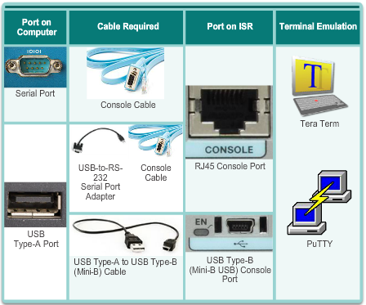
Консольний доступ
Notes:
4.1.2 Connect Devices
4.1.2.6 Console Access

Slide 20
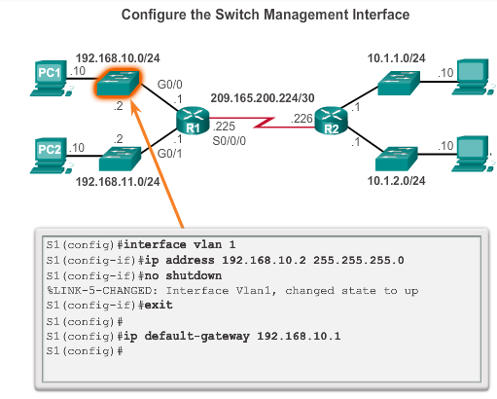
Активація IP-адресації на комутаторі
Пристрої мережевої інфраструктури вимагають IP-адрес для віддаленого управління
IP-адреса управління для комутатора присвоюється на віртуальному інтерфейсі.
Notes:
4.1.2 Connect Devices
4.1.2.7 Enable IP on a Switch
4.1.2.8 Activity – Document an Addressing Scheme
4.1.2.9 Packet Tracer – Documenting the Network

Slide 21
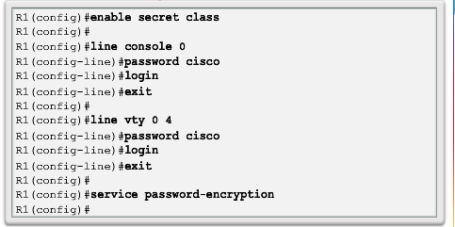
Конфігурація основних налаштувань маршрутизатора
У першу чергу на комутаторі чи маршрутизаторі Cisco необхідно конфігурувати базові параметри, а саме:
Ім'я пристрою (Name the device) – відрізняє пристрій від інших комутаторів чи маршрутизаторів
Захищений адміністративний доступ (Secure management access) – користувацького режиму EXEC, доступу по протоколу Telnet, а також шифрує паролі для доступу до вищого рівня
Notes:
4.1.3 Basic Settings on a Router
4.1.3.1 Configure Basic Router Settings

Slide 22
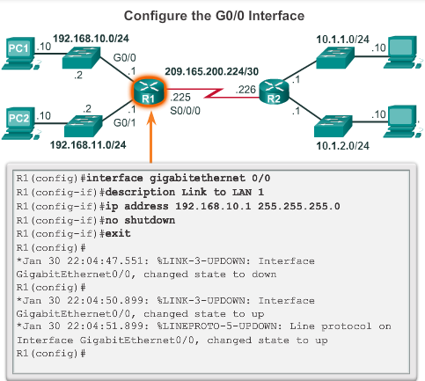
Налаштування інтерфейсів маршрутизатора
Для забезпечення працездатності інтерфейсу маршрутизатора потрібно виконати такі дії:
Присвоїти адресу та мережеву маску;
Включити — за замовчуванням інтерфейси LAN та WAN не включені. Включення інтерфейсу необхідно виконати командою no shutdown.
Інші параметри —послідовний кабель з маркуванням DCE на конці необхідно налаштувати за допомогою команди clock rate.
Notes:
4.1.3 Basic Settings on a Router
4.1.3.3 Configure Router Interfaces

Slide 23
Налаштування IPv6 інтерфейсів маршрутизатора
Налаштувати на інтерфейсі IPv6-адресу та маску підмережі командою ipv6 address ipv6-address/ipv6-length [link-local | eui-64]
Activate – using no shutdown command.
Включити — за допомогою команди no shutdown
IPv6 інтерфейси можуть підтримувати більше однієї IPv6 адреси :
Налаштувати глобальну unicast адресу - ipv6-address /ipv6-length
Налаштувати глобальну IPv6-адресу, використовуючи ідентифікатор інтерфейсу (ID) в молодших 64 бітах - pv6-address /ipv6-length eui-64
Налаштувати локальну адресу каналу link-local address - ipv6-address /ipv6-length link-local
Notes:
4.1.3 Basic Settings on a Router
4.1.3.3 Configure an IPv6 Router Interface

Slide 24
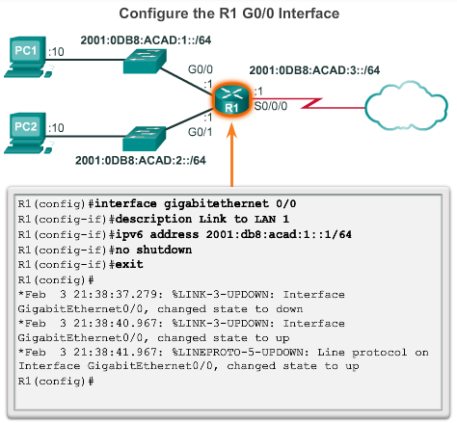
Налаштування IPv6 інтерфейсів маршрутизатора
Notes:
4.1.3 Basic Settings on a Router
4.1.3.3 Configure an IPv6 Router Interface

Slide 25
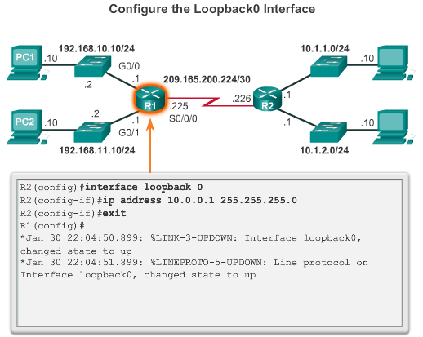
Налаштування інтерфейсу Loopback
Інтерфейс loopback - це внутрішній логічний інтерфейс маршрутизатора
Інтерфейс loopback не прив'язаний до фізичного порту і вважається програмним інтерфейсом, що автоматично включаєтьмя (стан UP).
Інтерфейс loopback застосовується для тестування і відіграє важливу роль у процесі маршрутизації OSPF.
Notes:
4.1.3 Basic Settings on a Router
4.1.3.4 Configure a Loopback Interface
4.1.3.5 Packet Tracer – Configuring IPv4 and IPv6 Interfaces

Slide 26
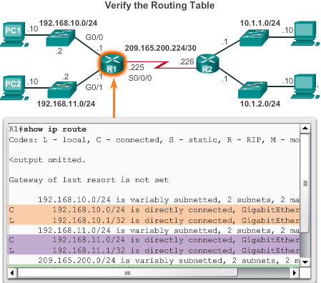
Перевірка налаштувань інтерфейсів
Для перевірки роботи інтерфейсу та його налаштувань використовуються команди show:
show ip interfaces brief
show ip route
show running-config
Команди show для більш детальної інформаціх про інтерфейс:
show interfaces
show ip interfaces
Notes:
4.1.4 Verify Connectivity of Directly Connected Networks
4.1.4.1 Verify Interface Settings

Slide 27
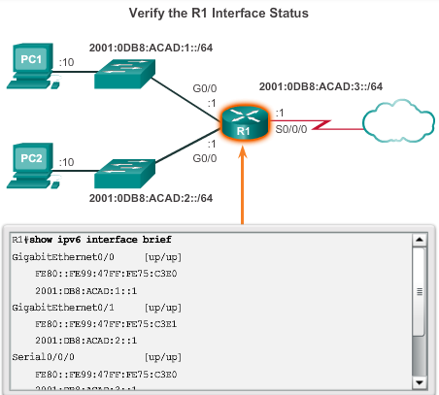
Перевірка налаштувань інтерфейсів
show ipv6 interface brief – відображає коротку інформацію про кожен інтерфейс
show ipv6 interface gigabitethernet 0/0 - відображає стан інтерфейсу і всіх IPv6 адрес цього інтерфейсу
show ipv6 route - для перевірки внесення IPv6 мереж і конкретних IPv6 адр інтерфейсу в таблицю IPv6-маршрутизації
show interface
show ipv6 routers
Notes:
4.1.4 Verify Connectivity of Directly Connected Networks
4.1.4.2.Verify IPv6 Interface Settings

Slide 28
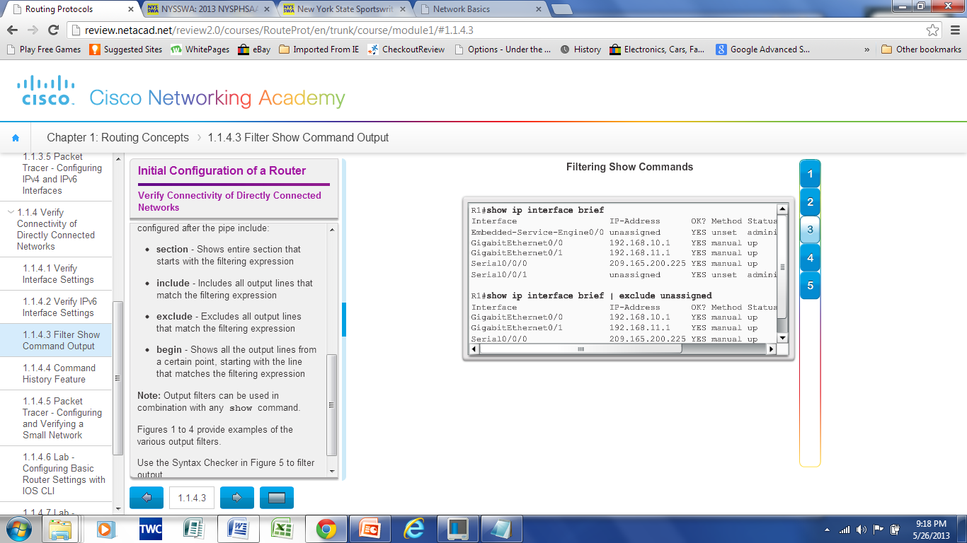
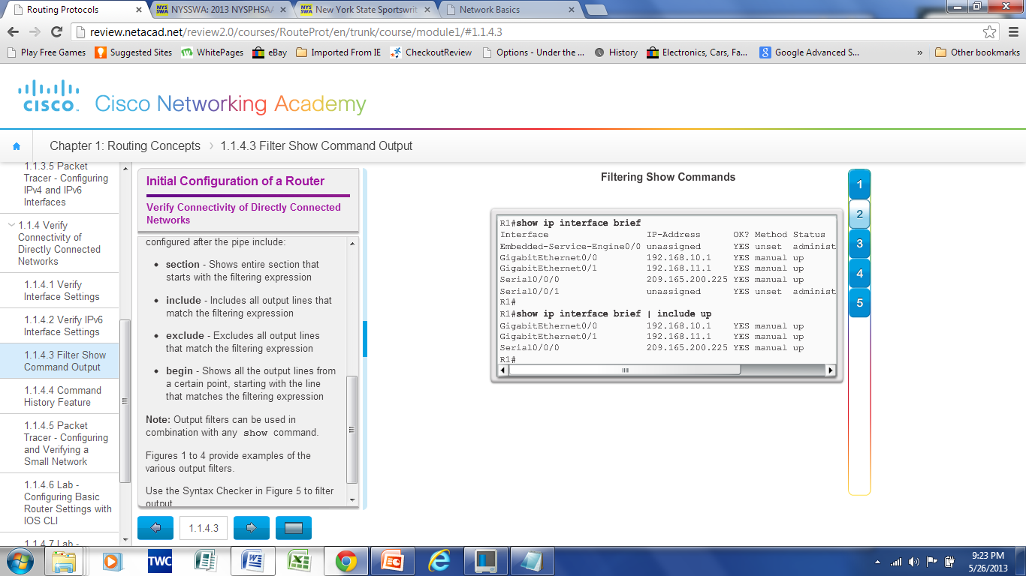
Фільтрація вихідних даних команд show
Для зазначення кількості сторінок для відображення використовується команда terminal length number. 0 (нуль) дозволяє переглянути вихідні дані без припинення в процесі виведення даних на екран
Для фільтрації вихідних даних команд введіть (|) <параметр фільтрації> після команди show. До параметрів, зазначених після вертикальної риси, відносяться:
section (розділ), include (включення), exclude (виняток), begin (початок).
Notes:
4.1.4 Verify Connectivity of Directly Connected Networks
4.1.4.3 Filter Show Command Output

Slide 29
Відображення історії команд
Виклик команд: Ctrl+P або стрілка вгору (UP).
Повернутися до недавно набраних команд: Ctrl+N або стрілка вниз (Down).
Після включення функції історії команд в буфер зберігаються останні 10 виконаних команд. Команда show history відображає вміст журналу
Для збільшення або зменшення розміру буфера використовується команду terminal history size
Notes:
4.1.4 Verify Connectivity of Directly Connected Networks
4.1.4.4 Command History Feature
4.1.4.5 Packet Tracer – Configuring and Verifying a Small Network
4.1.4.6 Lab – Configuring Basic Router Settings with IOS CLI
4.1.4.7 Lab – Configuring Basic Router Settings with CCP

Slide 30
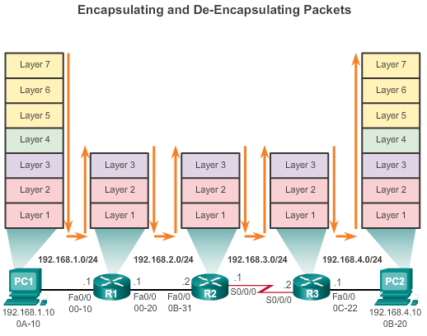
Функції комутації маршрутизатора
Notes:
4.2.1 Switching Packets between Networks
4.2.1.1 Router Switching Functions

Slide 31
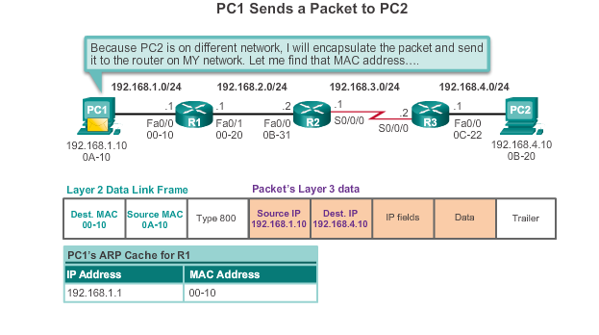
Відправка пакета
Notes:
4.2.1 Switching Packets between Networks
4.2.1.2 Send a Packet

Slide 32
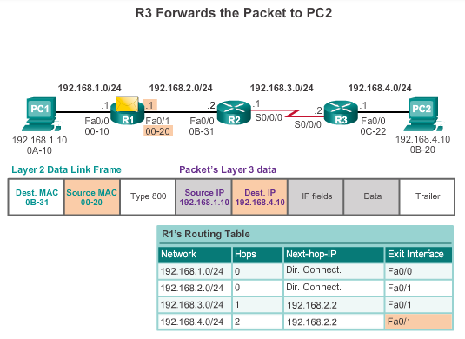
Пересилання пакета до наступного переходу
Notes:
4.2.1 Switching Packets between Networks
4.2.1.3 Forward to the Next Hop

Slide 33
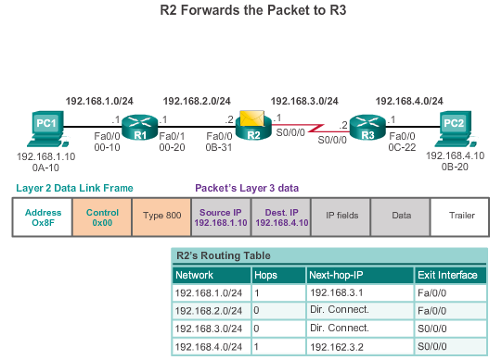
Маршрутизація пакетів
Notes:
4.2.1 Switching Packets between Networks
4.2.1.4 Packet Routing

Slide 34
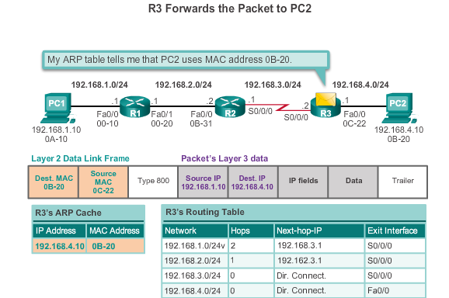
Досягнення місця призначення
Notes:
4.2.1 Switching Packets between Networks
4.2.1.5 Reach the Destination
4.2.1.6 Activity – Match Layer 2 and Layer 3 Addressing

Slide 35
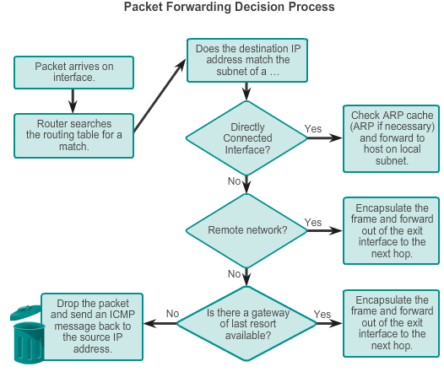
Рішення маршрутизації
Notes:
4.2.2 Path Determination
4.2.2.1 Routing Decisions

Slide 36
Оптимальний маршрут
Протокол маршрутизації обирає оптимальний шлях, виходячи із значення метрики, що використовуються для визначення відстані до мережі
Метрика - це числове значення, яке використовується для вимірювання відстані до заданої мережі
Найбільш оптимальним шляхом до мережі є шлях з найменшою метрикою
Notes:
4.2.2 Path Determination
4.2.2.2 Best Path

Slide 37
Оптимальний маршрут
Протоколи динамічної маршрутизації використовують власні правила і метрики для побудови та оновлення таблиць маршрутизації, наприклад:
Протокол RIP (Routing Information Protocol ) - використовує в якості метрики кількість переходів
Протокол OSPF (Open Shortest Path First ) - використовує метрику, на базі сумарної пропускної здатності від джерела до місця призначення
Протокол EIGRP (Enhanced Interior Gateway Routing Protocol ) - використовує метрику, на базі пропускної здатності, затримка, навантаження і надійності (Bandwidth, delay, load, reliability)
Якщо маршрутизатор має два або більше шляхів до пункту призначення з метриками рівної вартості, він відправляє пакети по обох шляхах
Open Shortest Path First (OSPF) - Cost based on cumulative bandwidth from source to destination
Enhanced Interior Gateway Routing Protocol (EIGRP) - Bandwidth, delay, load, reliability
.
Notes:
4.2.2 Path Determination
4.2.2.2 Best Path

Slide 38
Адміністративна відстань
Якщо на маршрутизаторі налаштовані кілька шляхів до місця призначення, то оптимальним шляхом, прописаним в таблиці маршрутизації, буде шлях з найменшим значенням адміністративної дистанції (Administrative Distance, AD)
Адміністративна дистанція вказує на «надійність» маршруту
Чим нижче значення AD, тим вище ступінь надійності маршруту
Notes:
4.2.2 Path Determination
4.2.2.4 Administrative Distance

Slide 39
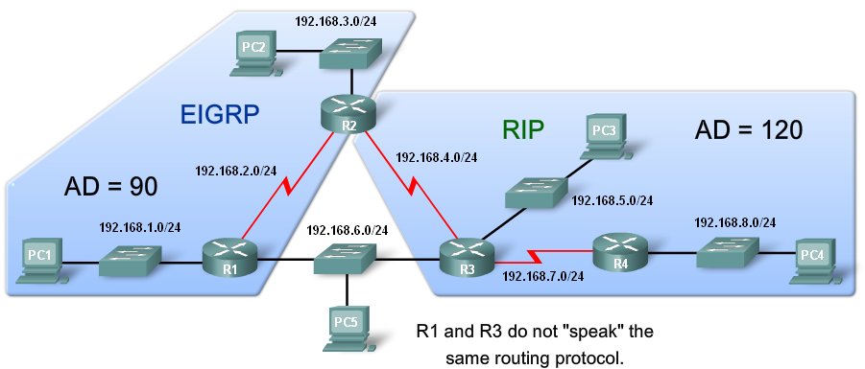
Динамічна маршрутизація
Адміністративна відстань
Notes:
Graphic: 5.1.5.1

Slide 40
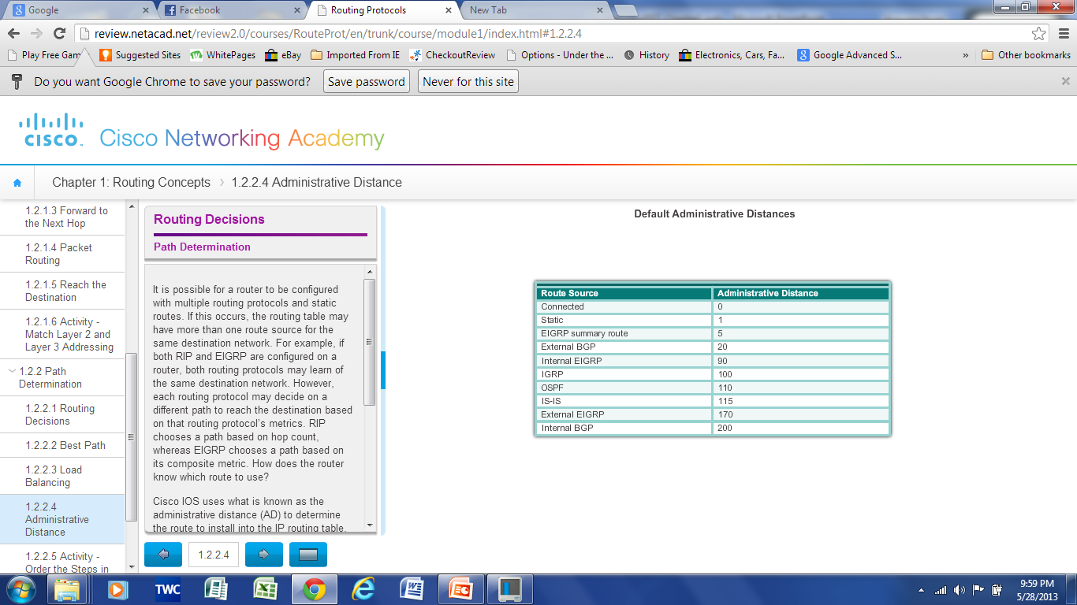
Адміністративна відстань
Notes:
4.2.2 Path Determination
4.2.2.4 Administrative Distance
4.2.2.5 Activity – Order the Steps in the Packet Forwarding Process

Slide 41
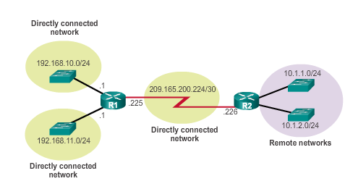
Таблиця маршрутизації
Таблиця маршрутизації являє собою файл, що зберігається в оперативній пам'яті файл і містить інформацію про
Маршрути з прямими підключеннями
Віддалені маршрути
Мережі або наступні переходи (next hop)
Notes:
4.3 Router Operation
4.3.1 Analyze the Routing Table
4.3.1.1 The Routing Table

Slide 42
Джерела таблиці маршрутизації
Команда Show ip route застосовується для відображення вмісту таблиці маршрутизації
Link local Interfaces - локальні інтерфейси каналу додаються в таблицю маршрутизації після налаштування інтерфейсу (IOS 15 або новішої версії)
Directly connected interfaces - інтерфейси з прямим підключенням додаються в таблицю маршрутизації після налаштування і включення інтерфейсу
Static routes - статичні маршрути додаються після ручного налаштування маршруту і включення вихідного інтерфейсу.
Dynamic routing protocol - динамічні маршрути додаються після настройки протоколів EIGRP або OSPF і визначення мереж
Notes:
4.3 Router Operation
4.3.1 Analyze the Routing Table
4.3.1.2 Routing Table Sources

Slide 43
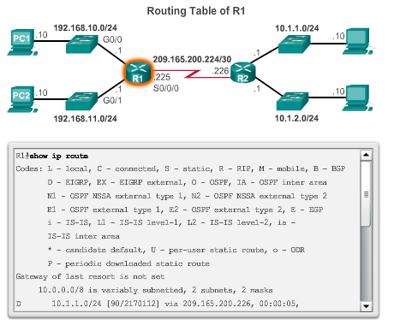
Джерела таблиці маршрутизації
Notes:
4.3 Router Operation
4.3.1 Analyze the Routing Table
4.3.1.2 Routing Table Sources

Slide 44
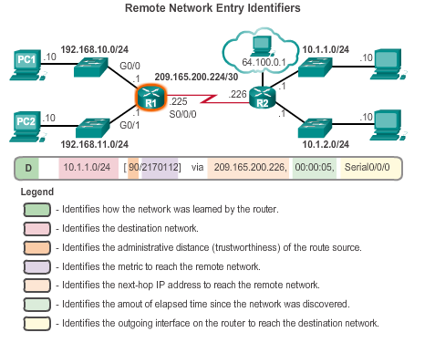
Записи про віддалені мережі в таблиці маршрутизації
Інтерпретація записів в таблиці маршрутизації
Notes:
4.3 Router Operation
4.3.1 Analyze the Routing Table
4.3.1.3 Remote Network Routing Entries
4.3.1.4 Activity- Interpret the Content of a Routing Table Entry

Slide 45
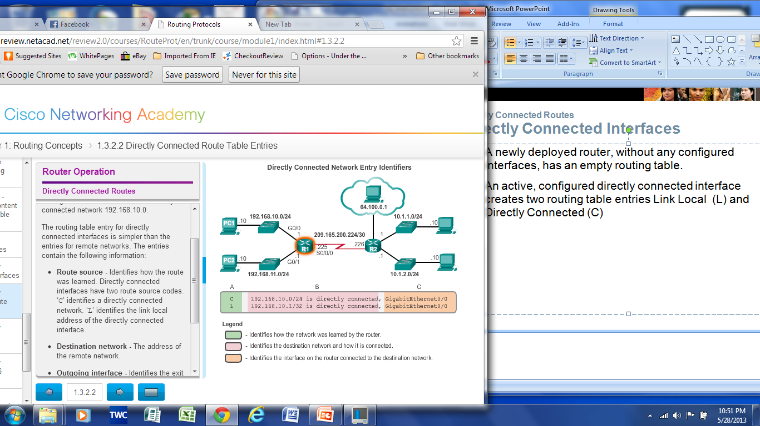
Інтерфейси з прямим підключенням
В новий маршрутизаторі з не налаштованими інтерфейсами записи в таблиці маршрутизації відсутні
Включений і налаштований інтерфейс з прямим підключенням створює два записи в таблиці маршрутизації: локальне з'єднання (Link Local, L) і пряме підключення (Directly Connected , C).
Notes:
4.3 Router Operation
4.3.2 Directly Connected Routes
4.3.2.1 Directly Connected Interfaces
4.3.2.2 Directly Connected Route Table Entries

Slide 46
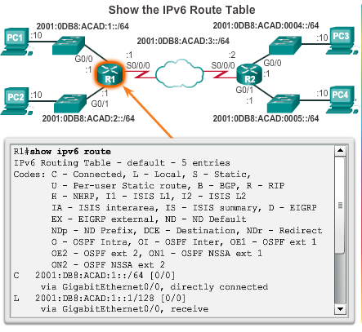
Приклад маршруту IPv6 з прямим підключенням
Команда show ipv6 route відображає IPv6-мережі і маршрути, додані в таблицю маршрутизації
Notes:
4.3 Router Operation
4.3.2 Directly Connected Routes
4.3.2.4 Directly Connected IPv6 Example
4.3.2.5 Packet Tracer – Investigating Directly Connected Routes

Slide 47
Статичні маршрути
Налаштовуються вручну
Визначають точний маршрут між двома мережевими пристроями
Потребують ручного оновлення при зміні топології
Перевагою є підвищений рівень безпеки і можливість управління ресурсами
Статичний маршрут до конкретної мережі
ip route networkmask {next-hop-ip | exit-intf}
Якщо таблиця маршрутизації не містить шлях до мережі призначення, використовується статичний маршрут за замовчуванням.
ip route 0.0.0.0 0.0.0.0 {next-hop-ip | exit-intf}
Notes:
4.3 Router Operation
4.3.3 Statically Learned Routes
4.3.3.1 Static Routes

Slide 48
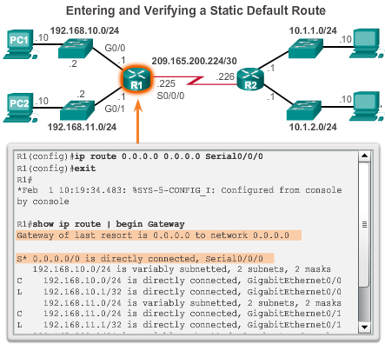
Приклад статичного маршруту
Notes:
4.3 Router Operation
4.3.3 Statically Learned Routes
4.3.3.2 Static Routes Examples

Slide 49
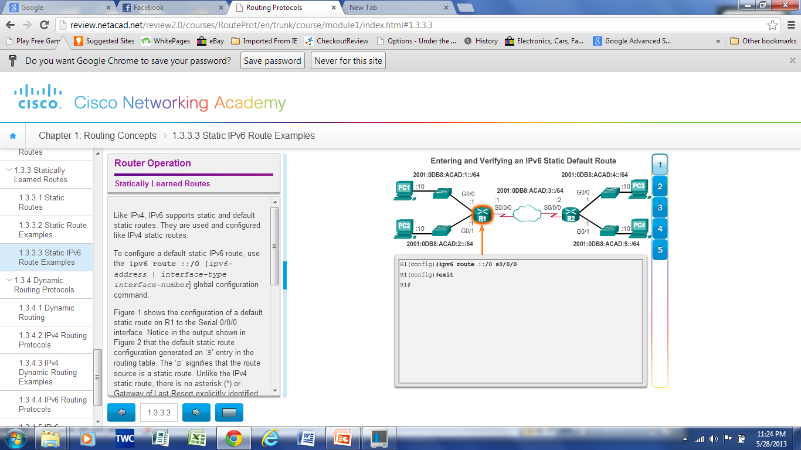
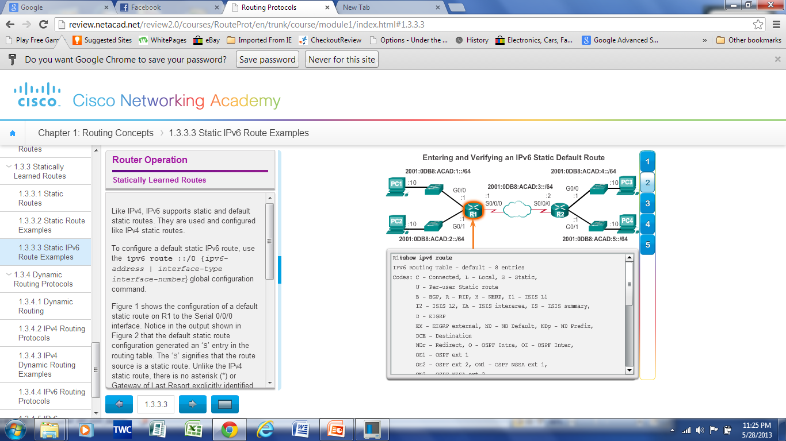
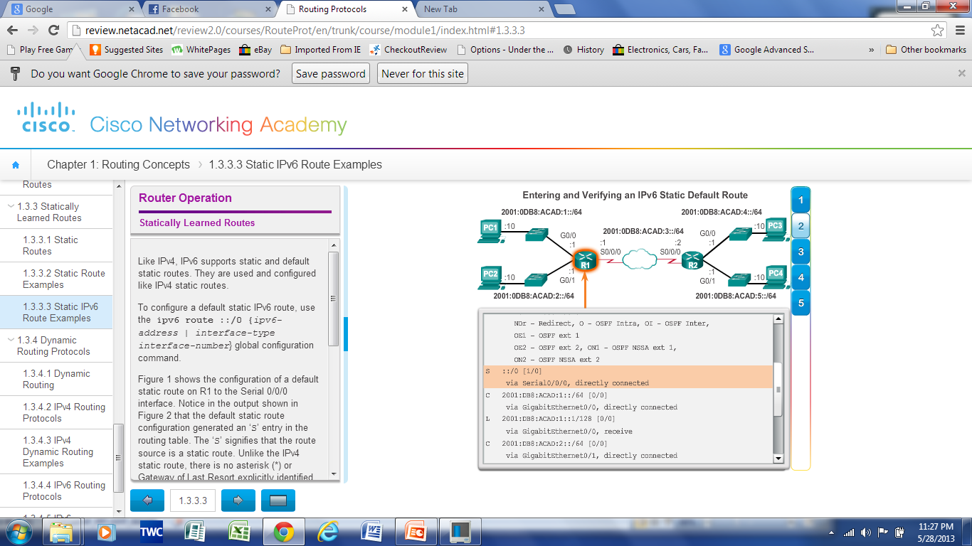
Приклад статичного маршруту IPv6
Notes:
4.3 Router Operation
4.3.3 Statically Learned Routes
4.3.3.3 Static IPv6 Route Example

Slide 50
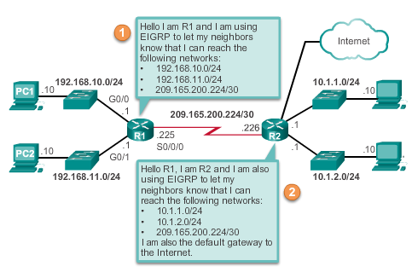
Динамічна маршрутизація
Протоколи динамічної маршрутизації:
дозволяють маршрутизаторам обмінюватись інформацією про надійність та стан віддалених мереж
Виконують виявлення мережі і обслуговують таблиці маршрутизації
Notes:
4.3 Router Operation
4.3.4 Dynamic Routing Protocols
4.3.4.1 Dynamic Routing

Slide 51
Протоколи маршрутизації IPv4
Маршрутизатори можуть підтримувати різні протоколи динамічної маршрутизації
Протоколи динамічної маршрутизації IPv4:
EIGRP – Enhanced Interior Gateway Routing Protocol
OSPF – Open Shortest Path First
IS-IS – Intermediate System-to-Intermediate System
RIP – Routing Information Protocol
Notes:
4.3 Router Operation
4.3.4 Dynamic Routing Protocols
4.3.4.2 IPv4 Routing Protocols

Slide 52
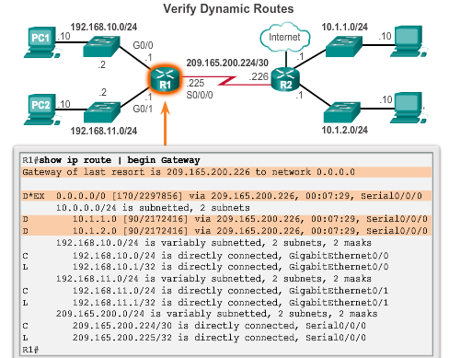
Протоколи маршрутизації IPv4
Notes:
4.3 Router Operation
4.3.4 Dynamic Routing Protocols
4.3.4.3 IPv4 Routing Protocols Example

Slide 53
Протоколи маршрутизації IPv6
Маршрутизатори можуть підтримувати різні протоколи динамічної маршрутизації IPv6:
RIPng (RIP next generation)
OSPF v3
EIGRP for IPv6
MP-BGP4 (Multicast Protocol-Border Gateway Protocol)
Notes:
4.3 Router Operation
4.3.4 Dynamic Routing Protocols
4.3.4.4 IPv6 Routing Protocols

Slide 54
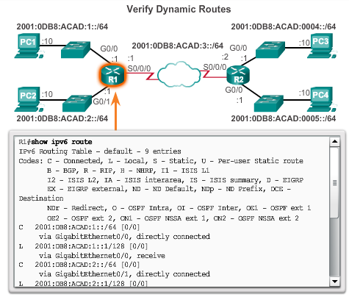
Протоколи маршрутизації IPv6
Notes:
4.3 Router Operation
4.3.4 Dynamic Routing Protocols
4.3.4.5 IPv6 Routing Protocols Example

Slide 55
Підсумки
Всі маршрутизатори приймають рішення про маршрутизацію на основі інформації, що зберігається в таблицях маршрутизації
Маршрути можуть бути статично прописані адміністратором або динамічно отримані маршрутизатором через протокол маршрутизації
Протоколи маршрутизації використовують алгоритми “вектор відстані” або “стан каналу” для розрахунку оптимальних маршрутів для кожного призначення
Такі критерії, як зручність управління, простота налаштування та ефективність необхідно враховувати при виборі протоколу маршрутизації для використання в рамках організації
Організації називають також автономної системи
Протоколи зовнішньої маршрутизації управляють потоками трафіку між автономними системами
Провайдери обробляють інтернет-трафік за допомогою політик маршрутизації

